Slide 1
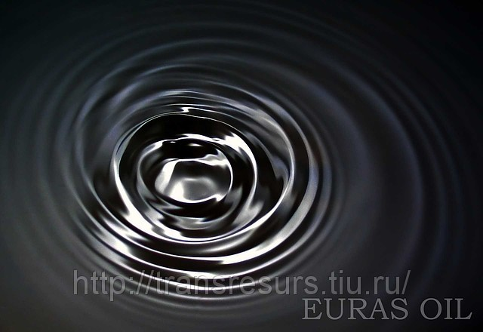
Нафта та продукти її переробки
Підготував:
Учень 11 – Б класу
Червеняк Дмитро

Slide 2
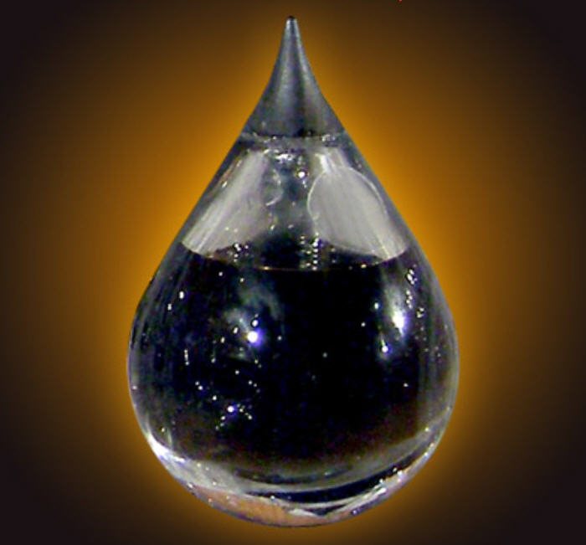
Що ж таке нафта?
На́фта — горюча корисна копалина, складна суміш вуглеводнів різних класів з невеликою кількістю органічних кисневих, сірчистих і азотних сполук, що являє собою густу маслянисту рідину.
Забарвлення в неї червоно-коричневе, буває жовто-зелене і чорне, іноді зустрічається безбарвна нафта.
Нафта має характерний запах, легша за воду, у воді нерозчинна.

Slide 3
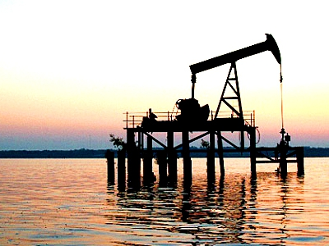
Перебування у природі
Поклади нафти перебувають у надрах Землі різній глибині, де нафту заповнює вільне простір між деякими породами. Якщо вона під тиском газів, то піднімається по свердловині на поверхні Землі.

Slide 4
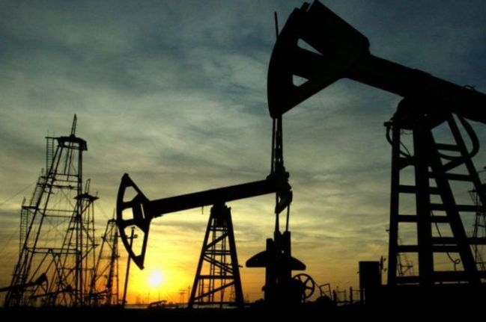
Видобуток нафти
Майже вся видобута у світі нафту, витягається у вигляді свердловин, закріплених сталевими трубами високого тиску. Для підйому нафти і супутніх їй газу й води на поверхню свердловина має герметичну систему підйомних труб, механізмів і арматури, розраховану працювати з тисками, сумірними з шаровими. Добування нафти з допомогою свердловин передували примітивні способи: збір в поверхні водойм, обробка піщанику чи вапняку, просоченого нафтою, у вигляді криниць.

Slide 5
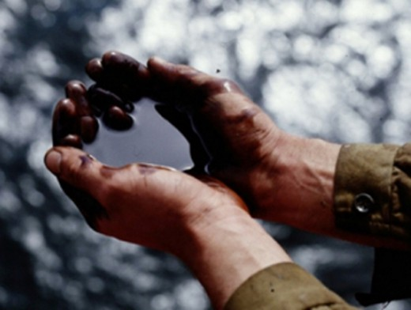
Хімічні елементи в нафті
Нафти складаються головним чином із вуглецю – 79,5 – 87,5 % і водню – 11,0 – 14,5 % від безлічі нафти. Крім лідерів не в нафті присутні ще три елемента – сірка, кисень і азот. Їх загальна кількість зазвичай становить 0,5 – 8 %. У незначних концентраціях не в нафті зустрічаються елементи: ванадій, нікель, залізо, алюміній, мідь, магній, барій, стронцій, марганець, хром, кобальт, молібден, бір, миш'як, калій та інших. Їх загальний вміст вбирається у 0,02 – 0,03 % від безлічі нафти. Зазначені елементи утворюють органічні та неорганічні сполуки, у тому числі складаються нафти. Кисень і азот перебувають у нафти лише у пов'язаному стані. Сірка може зустрічатися у вільному змозі або входити до складу сірководню.

Slide 6
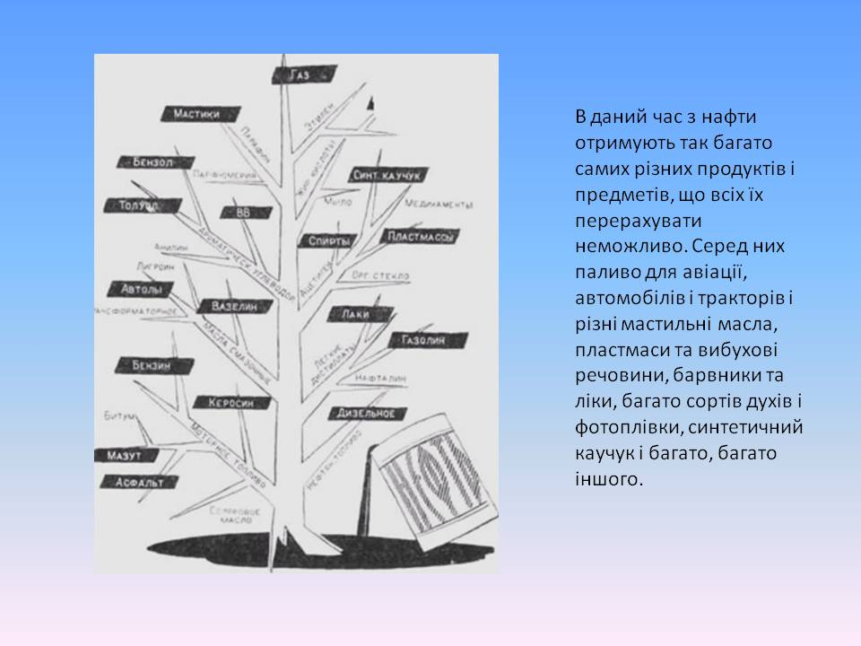
Продукти, отримані з нафти, їх застосування

Slide 7

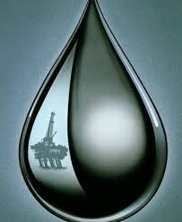
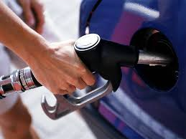
Застосування нафти

Slide 8
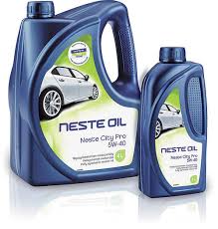
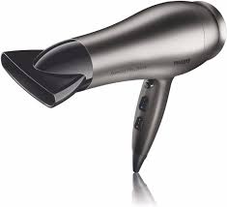
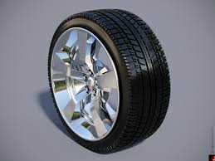
Нафта – це «чорне золото»
На сьогоднішній день наше життя важко уявити без нафти , а тим більше без продукції, яку виробляють з неї:

Slide 9
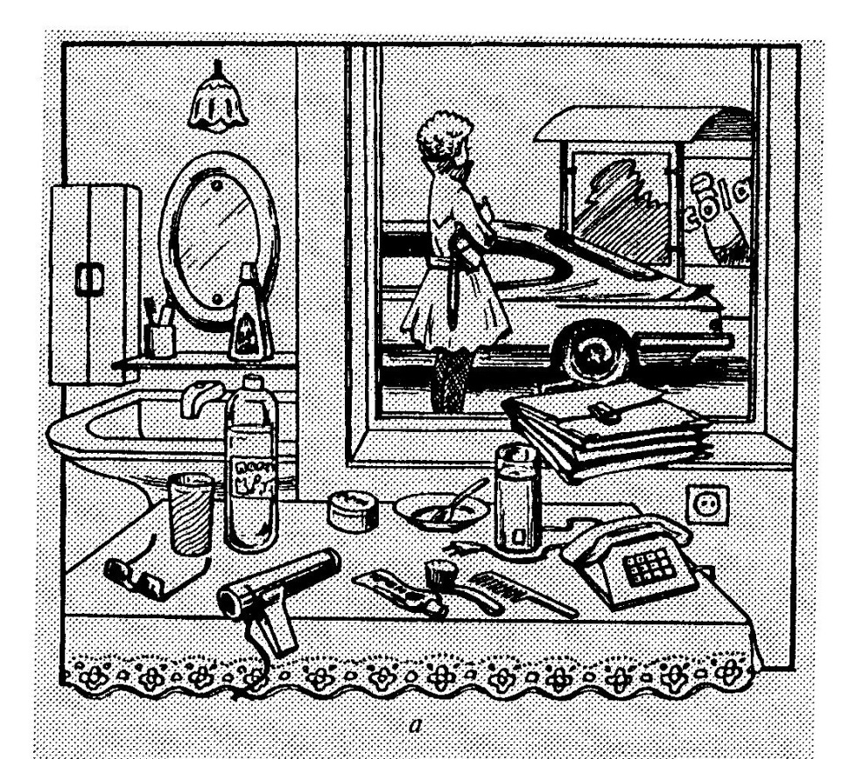
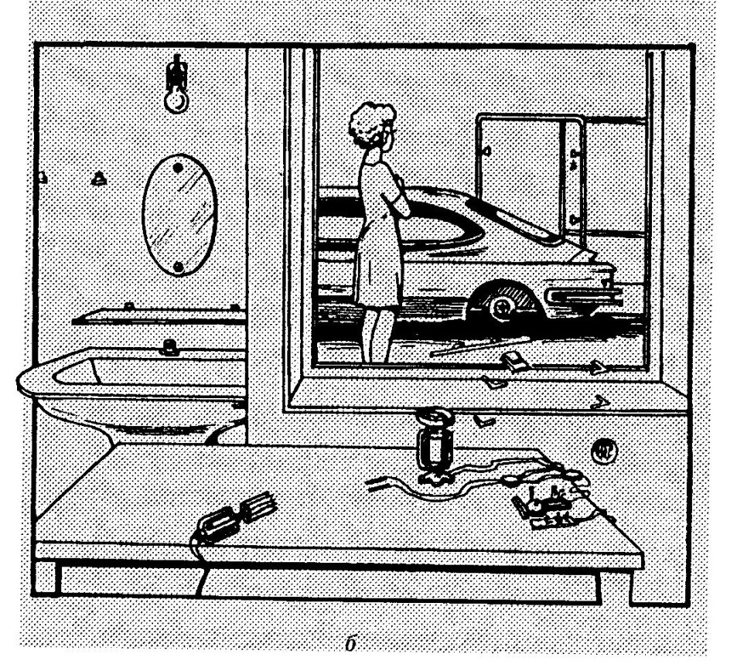
Інтер’єр з предметами, виготовленими з нафтопродуктів(а) і без них (б)

Slide 10
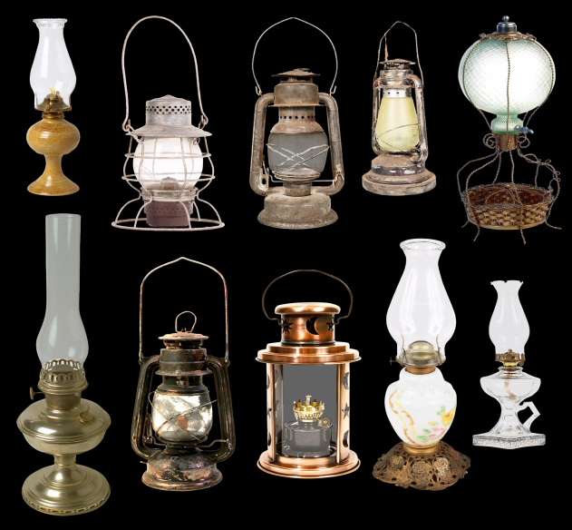
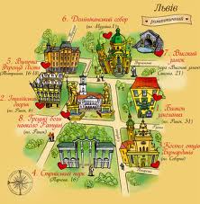
У середні віки нафта застосовувалась для освітлення вулиць у багатьох містах Близького Cходу, Південної Італії та ін. На початку ХІХ ст. у Росії, а в середині ХІХ ст. в Америці з нафти була видобута освітлювальна олія, названа керосином. Керосин використовувався в лампах, які були винайдені у Львові в 1853 .

Slide 11
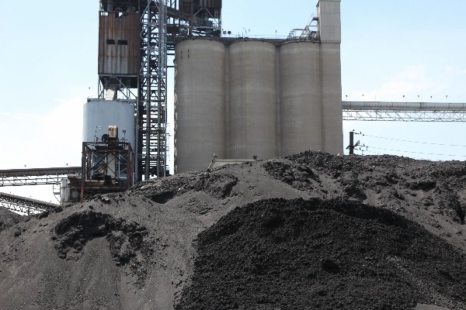

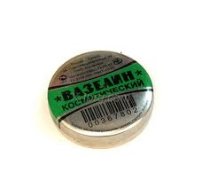
В даний час з нафти отримують тисячі продуктів. Основними групами є рідке паливо, газоподібне паливо, тверде паливо (нафтовий кокс), мастильні та спеціальні масла, парафіни, сажа, ацетилен, етилен, нафтові кислоти та їх солі, вищі спирти.
Ці продукти включають горючі гази, бензин, розчинники, гас, газойль, побутове паливо, широкий склад мастил, мазут, дорожній бітум і асфальт; сюди відносяться також парафін, вазелін, медичні та різні масла.
Масла з нафти використовуються як мазі і креми, а також у виробництві вибухових речовин, медикаментів, засобів для чищення, найбільше застосування продукти переробки нафти знаходять в паливно-енергетичній галузі.

Slide 12
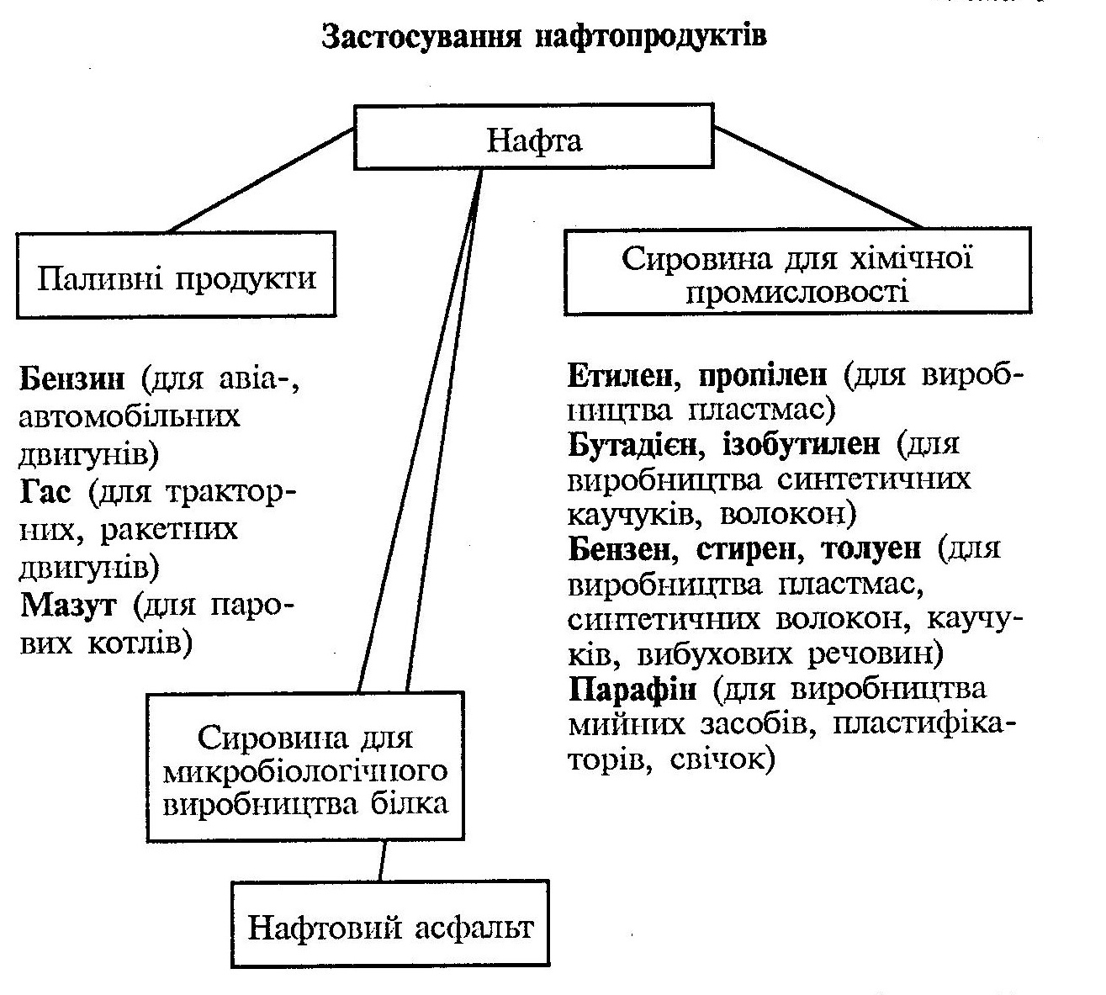
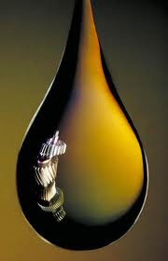
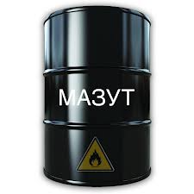
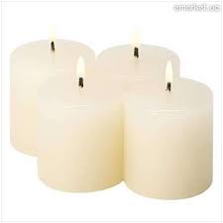

Slide 13
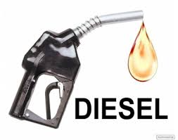
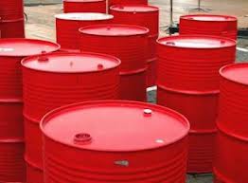
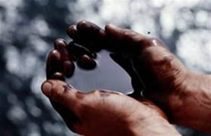
Паливні продукти
Бензин - пальне для авіаційних та автомобільних двигунів.
Гас - пальне для тракторів, реактивних літаків і ракет.
Мазут - паливо для котлів, промислових печей.
Лігроїн – пальне для тракторів.
Газойль – дизельне пальне.

Slide 14
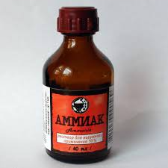
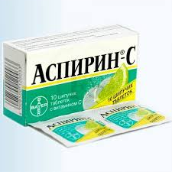
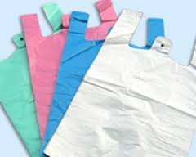
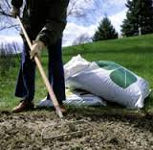
В останні роки продукти переробки нафти все ширше використовуються як сировина для хімічної промисловості. Близько 8% видобутої нафти споживаються як сировина для сучасної хімії. Наприклад, етиловий спирт застосовується приблизно в 150 галузях виробництва.
У хімічній промисловості застосовуються формальдегід, пластмаси, синтетичні волокна, синтетичний каучук, аміак, етиловий спирт і т.д.
Продукти переробки нафти застосовуються і в сільському господарстві. Тут використовуються стимулятори росту, протруйники насіння, отрутохімікати, азотні добрива, сечовина, плівки для парників і т.д.
У машинобудуванні і металургії застосовуються універсальні клеї, деталі і частини апаратів з пластмас, змащувальні масла і ін.
У харчовій промисловості застосовуються поліетиленові упаковки, харчові кислоти, що консервують засоби, парафін, виробляються білково-вітамінні концентрати.
У фармацевтичній і парфумерній промисловості із похідних переробки нафти виготовляють нашатирний спирт, хлороформ, формалін, аспірин, вазелін і ін.
Похідні нефтесинтеза знаходять широке застосування і в деревообробній, текстильній, шкіряно-взуттєвої та будівельної промисловості.

Slide 15
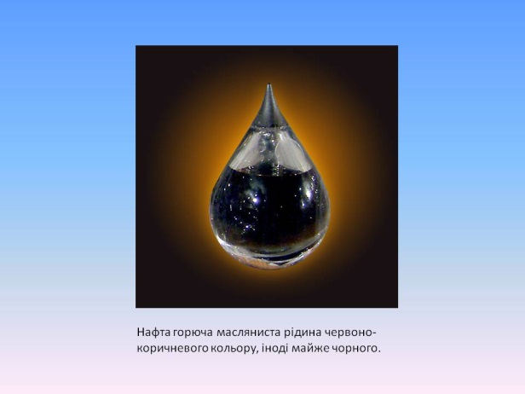
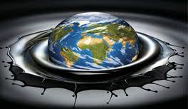

Отже, нафта - найцінніша природна копалина. Всього похідних нафти налічується вже близько 3 тисяч. Нафта займає провідне місце в світовому паливно-енергетичному господарстві. Її частка в загальному споживанні енергоресурсів безперервно зростає. Але ресурси нафти в природі обмежені.

Slide 16
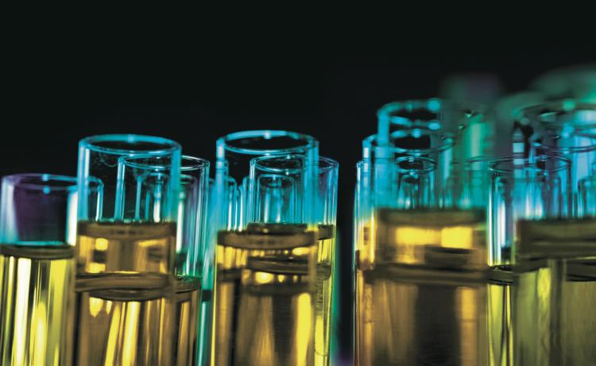
Детонаційна стійкість бензину

Slide 17
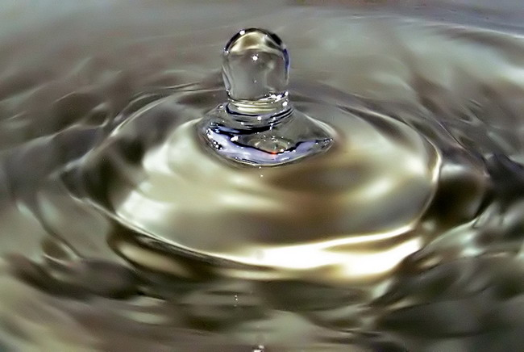
Бензин — рухлива, горюча здебільшого безколірна рідина з характерним запахом, добувається з нафти.

Slide 18
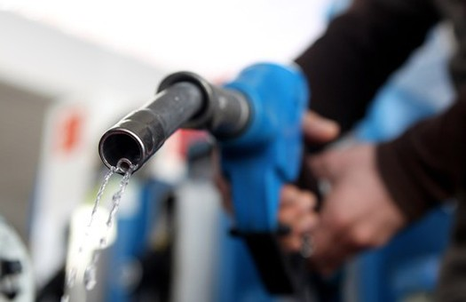
Різновиди бензину

Slide 19
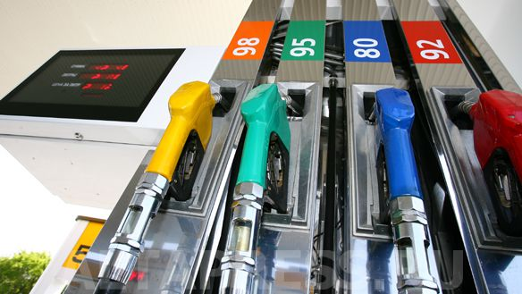
Автомобільний бензин

Slide 20
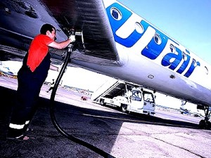
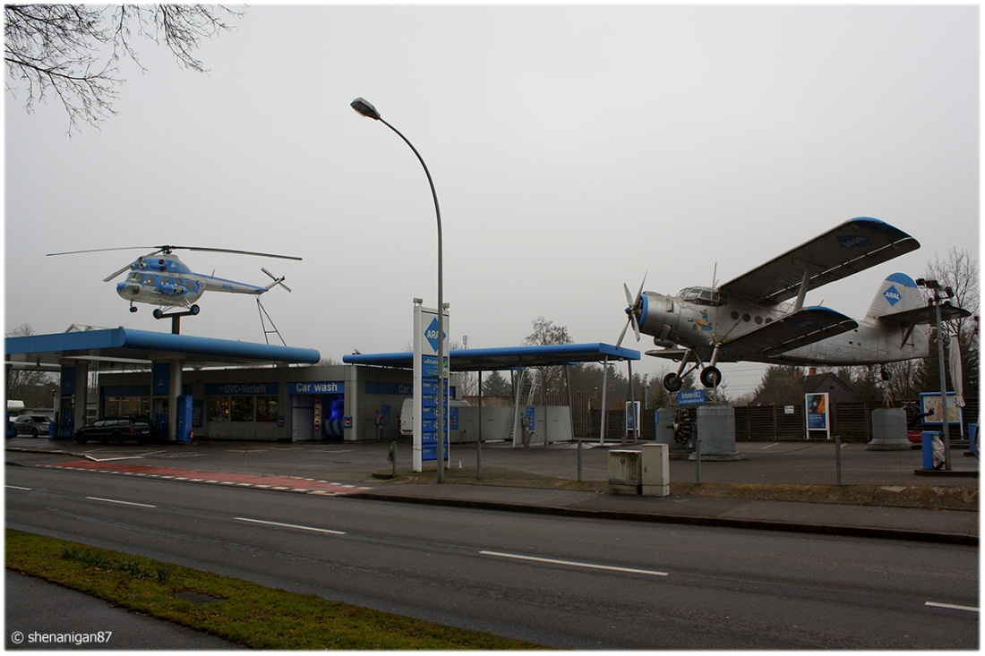

Авіаційний бензин

Slide 21
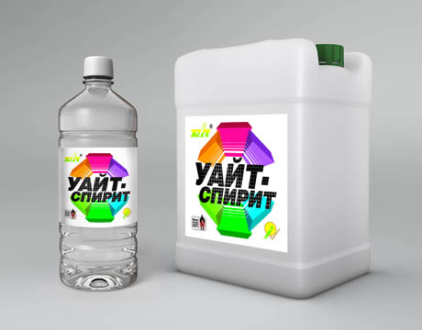
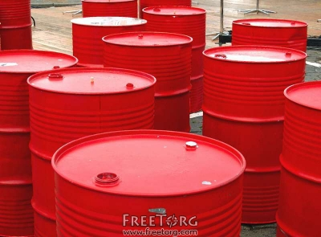
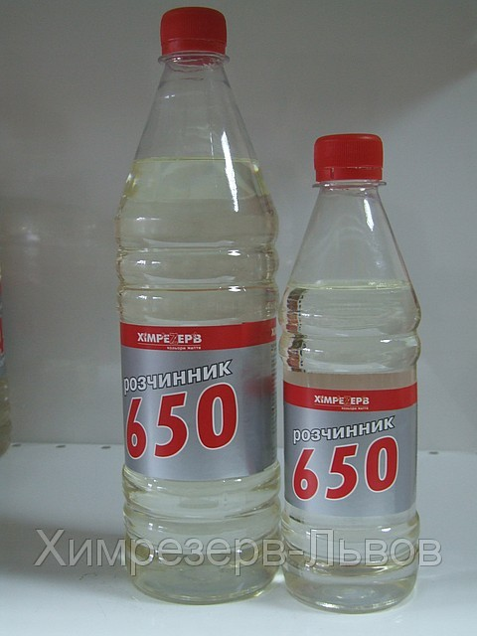
Бензини розчинники

Slide 22
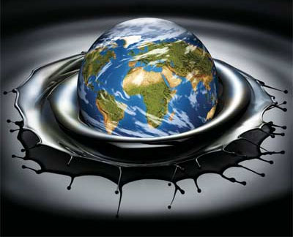
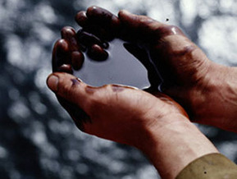
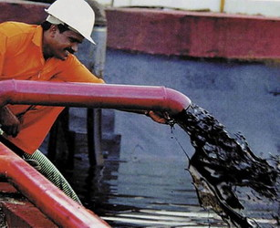
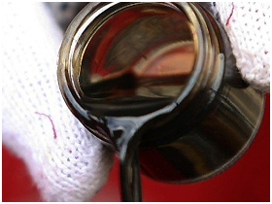
Нафта
(бензин для нафтохімії)

Slide 23
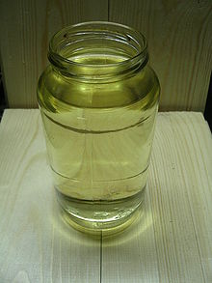
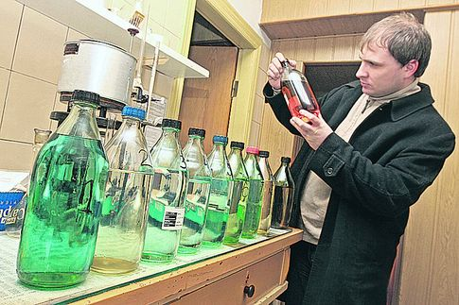
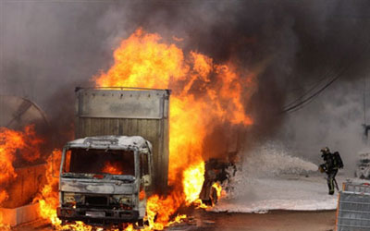
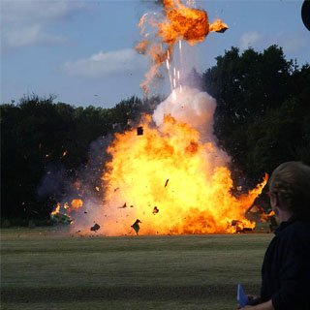
Детонаційна стійкість бензину

Slide 24
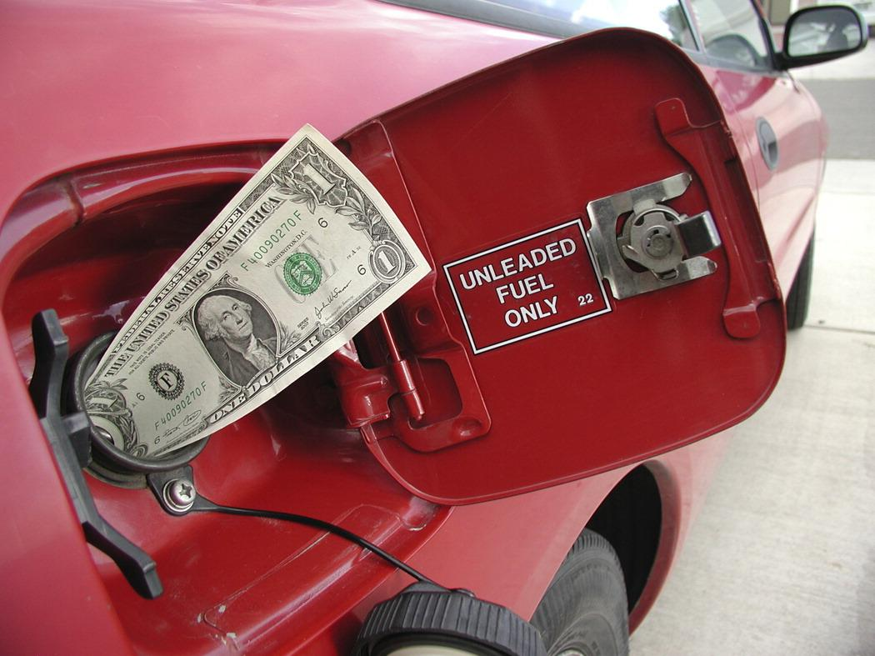
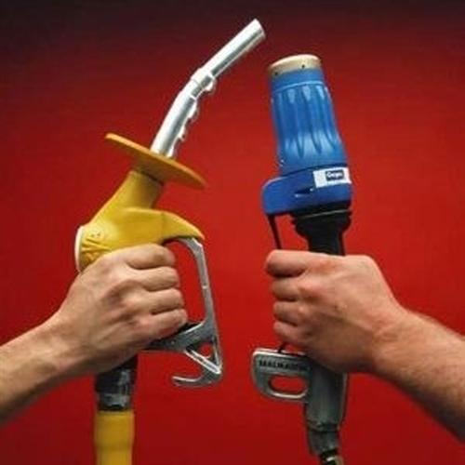
Детонаційні властивості оцінюються октановим числом, яке визначається двома методами — дослідницьким і моторним. Чим вище октанове число, тим більша стійкість до детонації, тим більший ступінь стиску двигуна, а отже, і більша потужність і економічність.

Slide 25
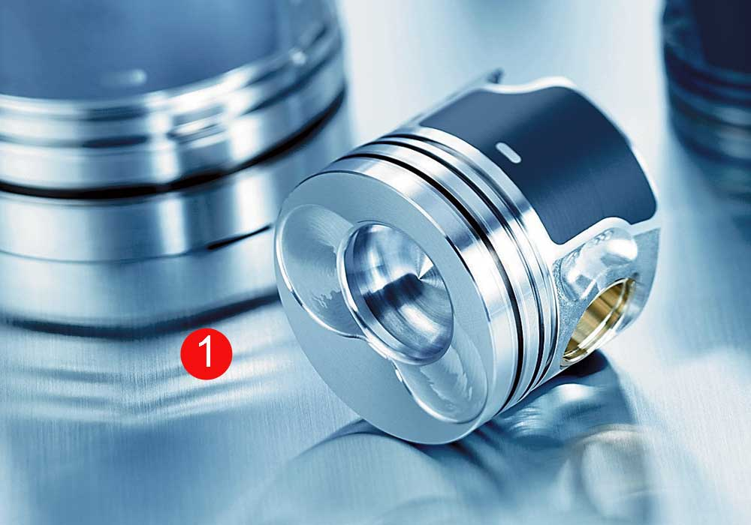


Основні причини виникнення детонації:
1. невідповідність сорту бензину ступені стиску двигуна (занадто низьке октанове число)
2. раннє запалювання
3. велика кількість нагару в камері згоряння
4. робота двигуна при повністю відкритій дросельній заслінці й низькій частоті обертання колінчатого вала

Slide 26




Детонація приводить до прогоряння поршнів і випускних клапанів. Зовнішні ознаки детонації:
1. характерний металевий стукіт і вібрація
2. чорний колір відпрацьованих газів (дим)
3. нерівна робота двигуна
4. різкий дзвінкий стукіт у двигуні

Slide 27



Високооктанові бензини одержують двома способами: складним технологічним — збільшують частку високооктанових компонентів при виробництві (неетилірований бензин); більш простий і дешевий спосіб — добавка до бензину тетраетілсвинця (етілірований бензин). У розвинених країнах етіліровані бензини не використовуються.

Slide 28



Верховна Рада почала перейматися якістю палива. Згідно з рішенням Парламенту, вже з наступного року рекомендована частка біоетанолу (спирту) в бензині повинна складати 5%. А в 2014-2015 рр. ця норма стане обов'язковою.

Slide 29




Вплив на довкілля
виділення шкідливих вихлопних газів
викиди продуктів випробувань шин і гальм
шумове забруднення довкілля
матеріальні і людські втрати в результаті транспортних аварій.
розвиток інфраструктури сервісного обслуговування автомобілів
підтримка транспортних магістралей у робочому стані
висока сировинна й енергетична ємність автомобільної промисловості;
проблеми регенерації й утилізації шин, олії і інших технологічних рідин, самих відпрацьованих авто.

Slide 30

Шляхи вирішення
Пошук альтернативних видів палива
Зменшення кількості викристовуваного бензину в повсякденні
Централізований контроль та вмкористання більш якісного пального

Slide 31



1.Бензин – це горюча рідина, що добувається з нафти.
2.Бензин має багато різновидів, які ми використовуємо у повсякденному житті.
3. Детонаційні властивості бензину оцінюються октановим числом
4.Бензин негативно впливає на довкілля і тому ми повинні шукати йому ефективну заміну якнайшвидше.
Висновки

Slide 32




Бажаю успіхів у вивченні хімії)

